Slide 1

ТЕХНИЧЕСКИЙ РЕГЛАМЕНТ
РЕГЛАМЕНТ
УПРАВЛЕНИЯ
РИСКАМИ
Предотвращение коллизий в процессе
развертывания серверной инфраструктуры
Превентивный контроль
90% ошибок исключено

Slide 2
СТРУКТУРА ДОКУМЕНТА
Содержание регламента
01
Геометрия и физическое размещение
02
Механическая прочность и устойчивость
Глубина шкафа, монтажные допуски, полезная высота, баланс масс
Направляющие, крепления, устойчивость к опрокидыванию
03
Электропитание и баланс фаз
04
Термодинамика и охлаждение
Расчет мощности, распределители, контроль фазного баланса
Температурный перепад, аэродинамика шкафа, нормативы
05
Кабельная логика и жизненный цикл
Расчет длины кабелей, контроль жизненного цикла оборудования

Slide 3
ВВЕДЕНИЕ
Цель и принципы системы контроля
Назначение системы
90%
Превентивное выявление критических коллизий до начала монтажных работ. Система обеспечивает проверку всех критических параметров на этапе планирования, исключая физические ошибки до выхода специалистов на площадку.
физических ошибок
планирования
закрывается системой
контроля рисков
Ключевые риски, исключаемые системой
Физическая несовместимость
Перегрузки конструкции
Несоответствие габаритов оборудования и шкафа
Превышение грузоподъемности направляющих
Защита проекта от
Травматизма персонала
Дефицит мощности
Нарушения охлаждения
Перегрузок пола
Недостаточная мощность распределителей питания
Недостаточная производительность контуров охлаждения
Дефицита питания
Аварийных остановок по перегреву

Slide 4
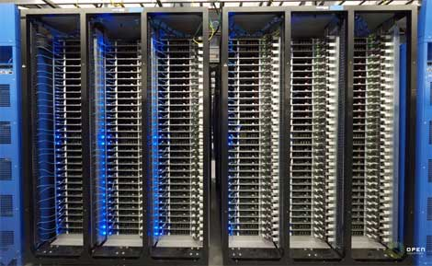
01
ГЕОМЕТРИЯ И
ФИЗИЧЕСКОЕ
РАЗМЕЩЕНИЕ
Контроль глубины шкафа, монтажных допусков,
полезной высоты и баланса масс

Slide 5
01
ГЕОМЕТРИЯ И ФИЗИЧЕСКОЕ РАЗМЕЩЕНИЕ
Глубина шкафа и монтажные допуски
Расчет зазоров
БЛОКИРОВКА
Монтажный зазор
монтажный_зазор = максимум(радиус_изгиба_силового_кабеля, радиус_изгиба_сигнального_кабеля, 50 мм)
глубина_шкафа < глубина_сервера + монтажный_зазор
Условие: Глубина шкафа недостаточна даже для монтажа оборудования с минимальными зазорами. Монтаж невозможен.
Эксплуатационный зазор
эксплуатационный_зазор = монтажный_зазор + 30–70 мм
ТРЕБУЕТСЯ ПОДТВЕРЖДЕНИЕ
глубина_шкафа < глубина_сервера + эксплуатационный_зазор
Условие: Монтаж возможен, но эксплуатационный зазор ограничен. Требуется инженерное подтверждение.
Базовые параметры
Минимальный радиус изгиба
50 мм
Дополнительный запас
30-70 мм

Slide 6
01
ГЕОМЕТРИЯ И ФИЗИЧЕСКОЕ РАЗМЕЩЕНИЕ
Полезная высота и баланс масс
Расчет полезной высоты
БЛОКИРОВКА
полезная_высота = общая_емкость (U) - зарезервированные (U) - сервисные (U)
Превышение суммарной высоты оборудования над полезной высотой шкафа
Общая емкость: Полная высота шкафа в монтажных единицах (U)
Σ высота_оборудования > полезная_высота
Зарезервированные: Пространство для PDU, вентиляции
Контроль баланса масс
Сервисные: Технологические резервы и запас
Критическая масса
> 20 кг
Требование к кабельным трассам
Критическая высота
> 38U
Минимум свободных U сверху
1U
Условие: Размещение оборудования массой более 20 кг выше 38-й монтажной единицы
Обязательное пространство для укладки кабельных трасс
Требуется проверка центра тяжести шкафа

Slide 7

02
МЕХАНИЧЕСКАЯ
ПРОЧНОСТЬ И
УСТОЙЧИВОСТЬ
Проверка направляющих, креплений
и устойчивости к опрокидыванию

Slide 8
02
МЕХАНИЧЕСКАЯ ПРОЧНОСТЬ И УСТОЙЧИВОСТЬ
Направляющие, крепления и устойчивость
Направляющие и крепления
Устойчивость к опрокидыванию
Критическое условие грузоподъемности
КРИТИЧЕСКИЙ
< 8°
грузоподъемность_направляющих ≥ масса_оборудования × 1.5
Угол устойчивости
Условие: При массе > 800 кг
ЗАПРЕТ МОНТАЖА
Соответствие стандарту крепления
Проверка типа крепления и совместимости
Высокий риск потери устойчивости
Диапазон регулировки
Возможность точной настройки положения
РАБОЧИЙ
8° – 10°
Угол устойчивости
Нарушение условия = БЛОКИРОВКА
ТРЕБУЕТСЯ ПОДТВЕРЖДЕНИЕ
Недостаточная грузоподъемность направляющих
Проверка анкерования и балласта
БЕЗОПАСНАЯ
> 10°
Угол устойчивости
ДОПУСК К ЭКСПЛУАТАЦИИ

Slide 9
03
ЭЛЕКТРОПИТАНИЕ
И БАЛАНС ФАЗ
Расчет пиковой мощности, требований к распределителям
и контроль фазного баланса

Slide 10
03
ЭЛЕКТРОПИТАНИЕ И БАЛАНС ФАЗ
Мощность и фазный баланс
Расчет требуемой мощности
Фазный баланс
Шаг 1: Пиковая мощность
Расчет разбаланса
пиковая_мощность = номинальная × (1.15 до 1.3)
разбаланс = (макс_нагрузка_фазы - средняя_нагрузка) / средняя_нагрузка × 100%
Шаг 2: Требуемая мощность
требуемая_мощность = пиковая × 1.2
> 15%
ТРЕБУЕТСЯ ИНЖЕНЕРНОЕ ПОДТВЕРЖДЕНИЕ
Условие блокировки
Значительный разбаланс нагрузки
требуемая_мощность > номинал_распределителя
> 20%
Коэффициенты запаса
БЛОКИРОВКА
Пиковая нагрузка
Запас мощности
Риск перегрева нейтрального проводника
1.15-1.3×
1.2×

Slide 11
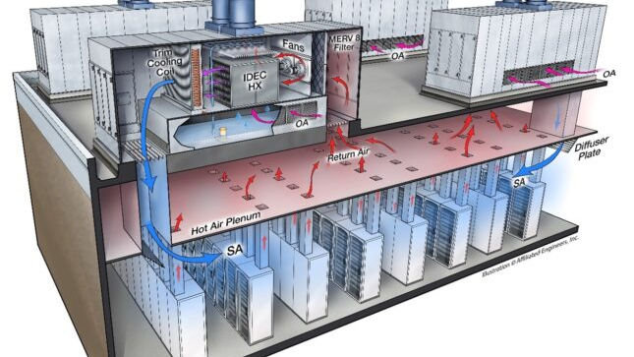
04
ТЕРМОДИНАМИКА
И ОХЛАЖДЕНИЕ
Расчет температурного перепада
и аэродинамика шкафа

Slide 12
04
ТЕРМОДИНАМИКА И ОХЛАЖДЕНИЕ
Температурный перепад и аэродинамика
Расчет температурного перепада
Аэродинамика шкафа
Проверяется способность воздушного потока утилизировать выделяемое тепло без превышения допустимого перегрева
Перфорация дверей
Требование к площади
Минимальная перфорация
≥ 65%
Стандартная плотность
≤ 10°C
Площади дверей шкафа
Допустимый перегрев при нормальной нагрузке
Высокая плотность
5-7°C
Горячие зоны
Строгий контроль для плотных конфигураций
Концентрация тепла
Условие блокировки:
Аварийный режим = БЛОКИРОВКА
> 50% тепла в верхней трети шкафа
Превышение лимита при отказе одного кондиционера
Риск образования локальных перегревов

Slide 13
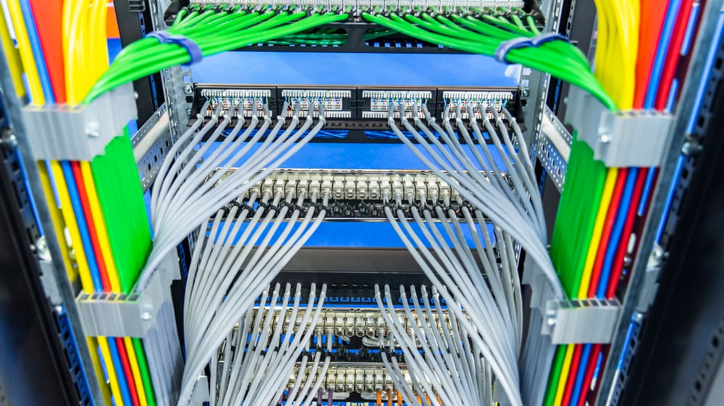
05
КАБЕЛЬНАЯ
ЛОГИКА И
ЖИЗНЕННЫЙ ЦИКЛ
Расчет длины кабелей и контроль
жизненного цикла оборудования

Slide 14
05
КАБЕЛЬНАЯ ЛОГИКА И ЖИЗНЕННЫЙ ЦИКЛ
Кабели и жизненный цикл оборудования
Расчет длины кабелей
Контроль жизненного цикла
Формула расчета
Окончание поддержки
длина_шнура = вертикальные_участки + горизонтальные_участки + 20% запаса
End of Support (EOS)
Условие: Дата снятия с поддержки наступает раньше окончания проекта
Вертикальные участки
ТРЕБУЕТСЯ ПОДТВЕРЖДЕНИЕ
Высота подъема кабеля в шкафу
Горизонтальные участки
Расстояние между точками подключения
Снятие с производства
End of Life (EOL)
Запас длины
20% на изгибы и сервисный доступ
Условие: Изделие выведено из производства производителем
Дефицит длины = БЛОКИРОВКА
БЛОКИРОВКА
Расчетная длина превышает доступную

Slide 15
ЗАКЛЮЧЕНИЕ
Итоги инженерной квалификации
Эффективность системы
Контролируемые параметры
Превентивный контроль рисков
01
Геометрия и размещение
90%
02
Механическая прочность
03
Электропитание
физических ошибок планирования закрывается системой контроля до начала монтажных работ
04
Термодинамика
05
Кабельная логика
Защита проекта
Травматизм
Перегрузки пола
Исключение травм персонала при монтаже
Предотвращение превышения нагрузки
Гарантия совместимости
Дефицит питания
Перегрев
Контроль мощности и фазного баланса
Предотвращение аварийных остановок
Инфраструктура проверена до выхода специалистов на площадку

Slide 16
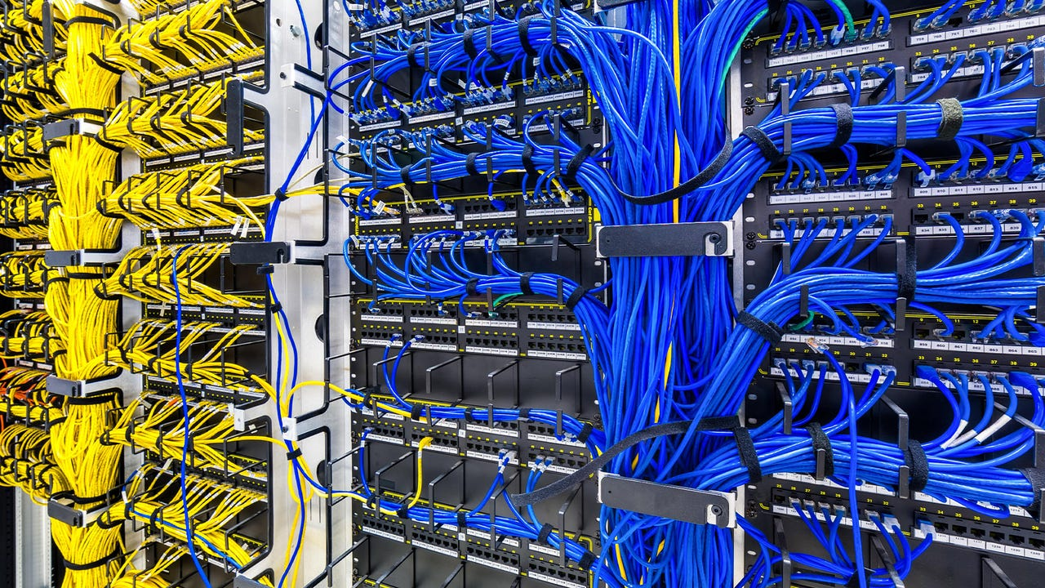
ГАРАНТИЯ СОВМЕСТИМОСТИ
ВАШЕЙ ИНФРАСТРУКТУРЫ
Система превентивного контроля рисков обеспечивает
надежность и безопасность развертывания
серверной инфраструктуры
90%
5
100%
ошибок исключено
модулей контроля
гарантия совместимости

